Slide 1

Índice
Objetivos del tema
Analogía para asentar conceptos
Construcción de objetos
Listas de objetos (clase ArrayList)
Relaciones entre clases
Elementos estáticos
MAE vs. TAD
Aspectos de diseño

Slide 2
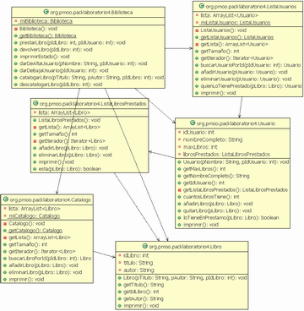
Diagrama de clases
Elemento de diseño que representa las clases que sirven para solucionar un problema, y que incluye
  Atributos y cabeceras de los métodos
  Visibilidad de cada elemento
  Relaciones entre clases

Slide 3

Método de diseño OO
Identificar las clases y sus atributos
Identificar y parametrizar las operaciones
Establecer las relaciones entre clases
Establecer la visibilidad de los elementos
  private ̵ , public +, protected ▲
Implementar

Slide 4

Identificar clases y atributos
Pensar en objetos ayuda a identificar clases
Abstracción selectiva
  Considerar solo los atributos/métodos que interesan
máximo número viajeros
adaptado a minusválidos
antigüedad
...
venta vehículos de ocasión
vs.
gestión de taxis de Bilbao
modelo
color
antigüedad
...

Slide 5

Atención, pregunta
Si al identificar los atributos de una clase se detecta la existencia de un atributo de tipo Lista además de otros atributos, ¿qué hay que hacer?
public class Alumno
{
private int numExpediente;
private String nombre;
private ArrayList<Asignatura> listaAsignaturas;
...

Slide 6

Respuesta
En esta asignatura siempre sacaremos el atributo de tipo Lista a otra clase nueva
  Aunque más adelante, en la asignatura Ingeniería del Software, por ejemplo, no se hará en todos los casos
public class Alumno
{
private int numExpediente;
private String nombre;
private ListaAsignaturas listaAsignaturas;
...
public class ListaAsignaturas
{
private ArrayList<Asignatura> lista;
...

Slide 7

Parametrizar constructoras
Recuérdese que en una clase se pueden definir ninguna, una o varias constructoras
  A la hora de definirlas hay que tener mucho cuidado con cómo se parametrizan.
Por ejemplo, ¿por qué en el laboratorio 2 la constructora Coche() no recibía como parámetro un objeto Persona pPropietario?

Slide 8
Atención, pregunta
¿Qué ocurre en general con las constructoras de las clases que tienen un atributo de tipo Lista?
public class ListaNumerosPrimitiva
{
private ArrayList<Integer> lista;
...
public ListaNumerosPrimitiva(ArraList<Integer> pLista)
{ this.lista = pLista;
...
public ListaNumerosPrimitiva()
{ this.lista = new ArrayList<Integer>();
...

Slide 9
Identificar objetos
Abstracción
Ocultación de la información
Modularidad
  Alta cohesión (coherencia, relación) en cada clase
  Bajo acoplamiento entre clases
Cada clase (y solo cada clase) ofrece y es responsable de la funcionalidad concreta para la que se ha diseñado

Slide 10
Ejemplo (I)
¿Qué clase debería implementar el método que…
  devuelve un booleano indicando si una ficha es azul?
  devuelve el número total de fichas azules que hay?
  devuelve la casilla cuyo identificador es 123?
  devuelve la ficha que está ocupando dicha casilla?
public class Tablero
{
private Casilla[ ][ ] casillas;
...
public class Casilla
{
private int idCasilla;
private Ficha ficha;
...
public class Ficha
{
private String color;
...
1 N
1 0..1

Slide 11
Ejemplo (y II)
¿Qué clase debería implementar el método que…
  imprime los ids de las casillas con una ficha azul?
  imprime realmente el id de dichas casillas?
    Es decir, ¿quién hace el sysout() correspondiente?
public class Tablero
{
private Casilla[ ][ ] casillas;
...
public class Casilla
{
private int idCasilla;
private Ficha ficha;
...
public class Ficha
{
private String color;
...
1 N
1 0..1

Slide 12
Identificar objetos
Guías para la identificación (ambos enfoques pueden utilizarse conjuntamente)
  Booch → clases y atributos
  Ellis → clases y operaciones (métodos)

Slide 13
Guía de Booch
La clave está en fijarse en los sustantivos que aparecen en la descripción del problema
  Nombres comunes → TAD
    mesa, empleado, empresa, ...
  Nombres propios y de referencia directa → MAE
    el conjunto de todas las mesas, el director, UPV/EHU, ...

Slide 14
Ejemplo: supermercado
Se desea automatizar el proceso de actualización de existencias de un supermercado. El supermercado cuenta con 40 terminales (cajas registradoras). Cada terminal tiene un identificador y registra durante la jornada la información de las ventas efectuadas desde el mismo. Por cada venta (artículo que pasa por caja) se almacena el código de artículo y el número de unidades. Al final del día se usa la información de las 40 cajas para actualizar las existencias globales del supermercado en lo relativo a los artículos vendidos. El inventario de existencias guarda por cada artículo a la venta: su código, las existencias, el precio por unidad y el stock mínimo.

Slide 15
Ejemplo: supermercado
Se desea automatizar el proceso de actualización de existencias de un supermercado. El supermercado cuenta con 40 terminales (cajas registradoras). Cada terminal tiene un identificador y registra durante la jornada la información de las ventas efectuadas desde el mismo. Por cada venta (artículo que pasa por caja) se almacena el código de artículo y el número de unidades. Al final del día se usa la información de las 40 cajas para actualizar las existencias globales del supermercado en lo relativo a los artículos vendidos. El inventario de existencias guarda por cada artículo a la venta: su código, las existencias, el precio por unidad y el stock mínimo.

Slide 16
Ejemplo: supermercado
Objetos
  un supermercado
  40 terminales
  las ventas (efectuadas)
  cada venta
  el inventario
  los artículos
MAE | TAD
Supermercado
 | Terminal
 | ListaVentas
 | Venta
Inventario
 | Artículo

Slide 17
Ejemplo: supermercado
Clases y atributos
Inventario (MAE)
listaArtículos: ArrayList
Supermercado (MAE)
listaTerminales: ArrayList
Artículo (TAD)
códArtículo: int
existencias: int
precioUnidad: float
stockMínimo: int
Terminal (TAD)
identificador: String
listaVentas: ListaVentas
Venta (TAD)
códArtículo: int
unidades: int
ListaVentas (TAD)
listaVentas: ArrayList

Slide 18
Guía de Ellis
Esbozar el algoritmo principal (Top-Down) antes de especificar todas las abstracciones de datos
  Las operaciones se identifican al considerar el proceso que debe realizar la aplicación
  Los objetos se identifican como los agentes que realizan dicho proceso

Slide 19
Ejemplo: supermercado
Se desea automatizar el proceso de actualización de existencias de un supermercado. El supermercado cuenta con 40 terminales (cajas registradoras). Cada terminal tiene un identificador y registra durante la jornada la información de las ventas efectuadas desde el mismo. Por cada venta (artículo que pasa por caja) se almacena el código de artículo y el número de unidades. Al final del día se usa la información de las 40 cajas para actualizar las existencias globales del supermercado en lo relativo a los artículos vendidos. El inventario de existencias guarda por cada artículo a la venta: su código, las existencias, el precio por unidad y el stock mínimo.

Slide 20
Ejemplo: supermercado
Operaciones
  Recorrer la lista de terminales
  Por cada terminal, coger su lista de ventas
  Por cada venta, buscar el artículo en el inventario y decrementar la cantidad que aparece en la venta

Slide 21

Ejemplo: supermercado
Supermercado
por cada Terminal de listaTerminales
Terminal
acceder a su listaVentas para actualizar el Inventario
ListaVentas
por cada venta, actualizar el Inventario
Venta
actualizar en Inventario las unidades del Artículo
vendido
Inventario
buscar Artículo y actualizar las unidades
existentes
Artículo

Slide 22
Guía de Ellis (continuación)
Después, caracterizar la conducta de cada objeto
  ¿Qué operaciones se realizan sobre el objeto?
  ¿Qué operaciones realiza el propio objeto?
  ¿Cuántos y qué parámetros se requieren?
  ¿Visibilidad de las operaciones?
  ¿Cuál es el orden temporal para las operaciones?

Slide 23
Atención, pregunta
¿Cuál de las clases identificadas es la única que puede encargarse de decrementar el número de existencias de un artículo? ¿Y de buscar un artículo en el inventario?

Slide 24
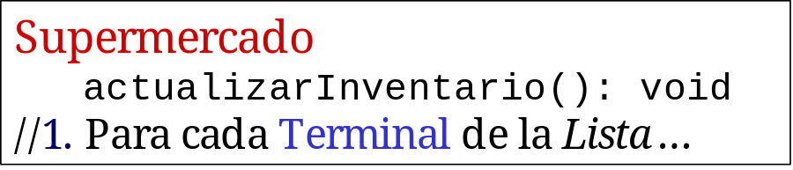
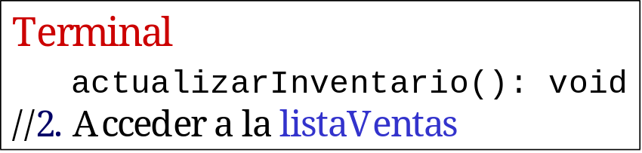
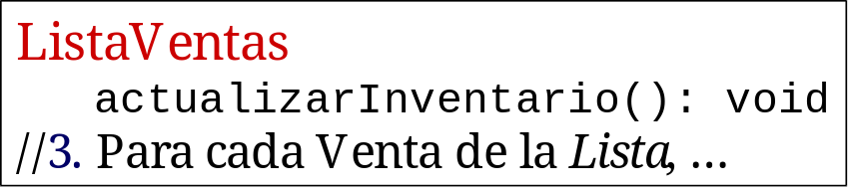
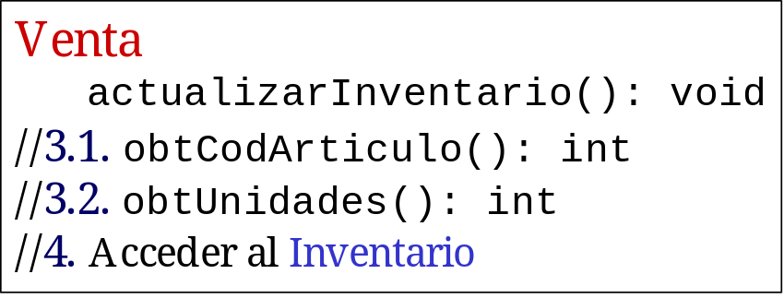
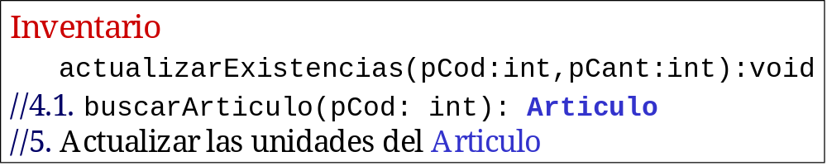
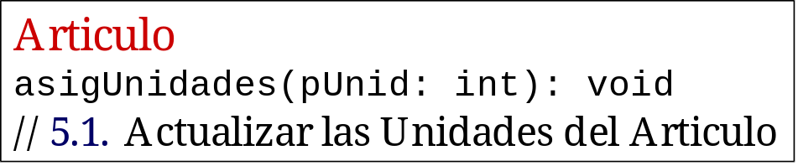
Ejemplo: supermercado

Slide 25
Diagrama de secuencia
Elemento de diseño que representa el algoritmo mediante la interacción de los objetos, y que incluye
  Objetos/Clases que participan en el proceso
  Mensajes intercambiados (cabeceras de métodos)
  Secuencia temporal de las llamadas

Slide 26
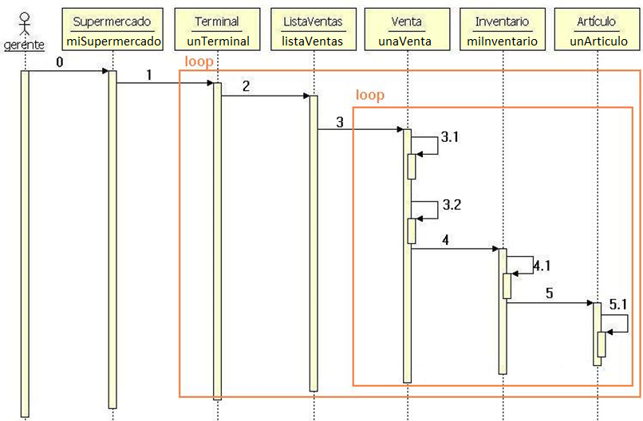
Ejemplo: supermercado
0. actualizarInventario():void
1. actualizarInventario():void
2. actualizarInventario():void
3. actualizarInventario():void
3.1. obtCodArticulo():int
3.2. obtUnidades(): int
4. actualizarInventario(pCod,pCant):void
4.1. buscarArtículo(pCod):Artículo
5. actualizarInventario(pCant):void
5.1. asigUnidades(pUnid):void

Slide 27
Implementación
No conviene implementar las clases hasta no disponer de un diseño correcto
La implementación debe ser coherente con el diseño (diagramas de clases y de secuencia)

Slide 28


Ejercicio
Implementar los métodos implicados en la resolución del ejemplo del supermercado
  Indicar la visibilidad de cada uno de ellos

Slide 29

¿Alguna pregunta?

